Slide 1


Phonetics
Prof.ª M.A. Cristiane de Brito Cruz

Slide 2
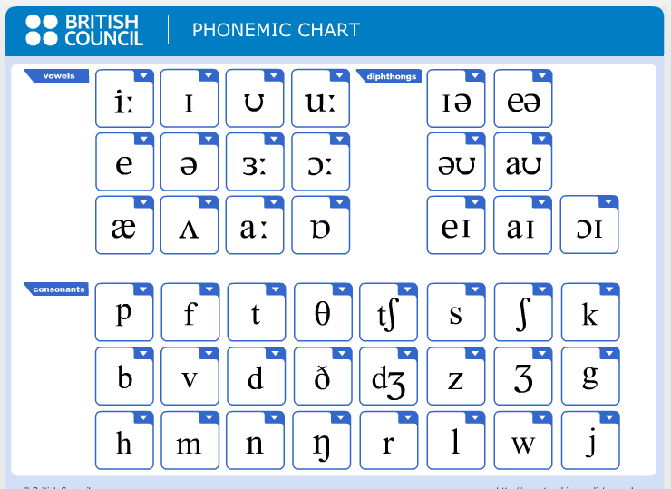

Slide 3
Phonemes:
Cada som de uma determinada língua possui símbolos que a International Phonetic Association (IPA) regulamentou que podem ser utilizados para aprender a pronuncia das línguas mais faladas no mundo.
Tendemos a pensar que cada som da língua representa as letras do alfabeto, mas não é bem assim. Um som pode ser representado por duas ou mais letras, assim como uma letra representa às vezes mais de um som. Mesmo em português é assim:
A palavra ASSIM possui 5 letras, mas apenas 4 fonemas por que SS representa um som. CARRO possui 5 letras e 4 fonemas, pois RR representa um som. A palavra TAXI tem 4 letras, mas 5 fonemas, pois a letra X é lida como KS.

Slide 4
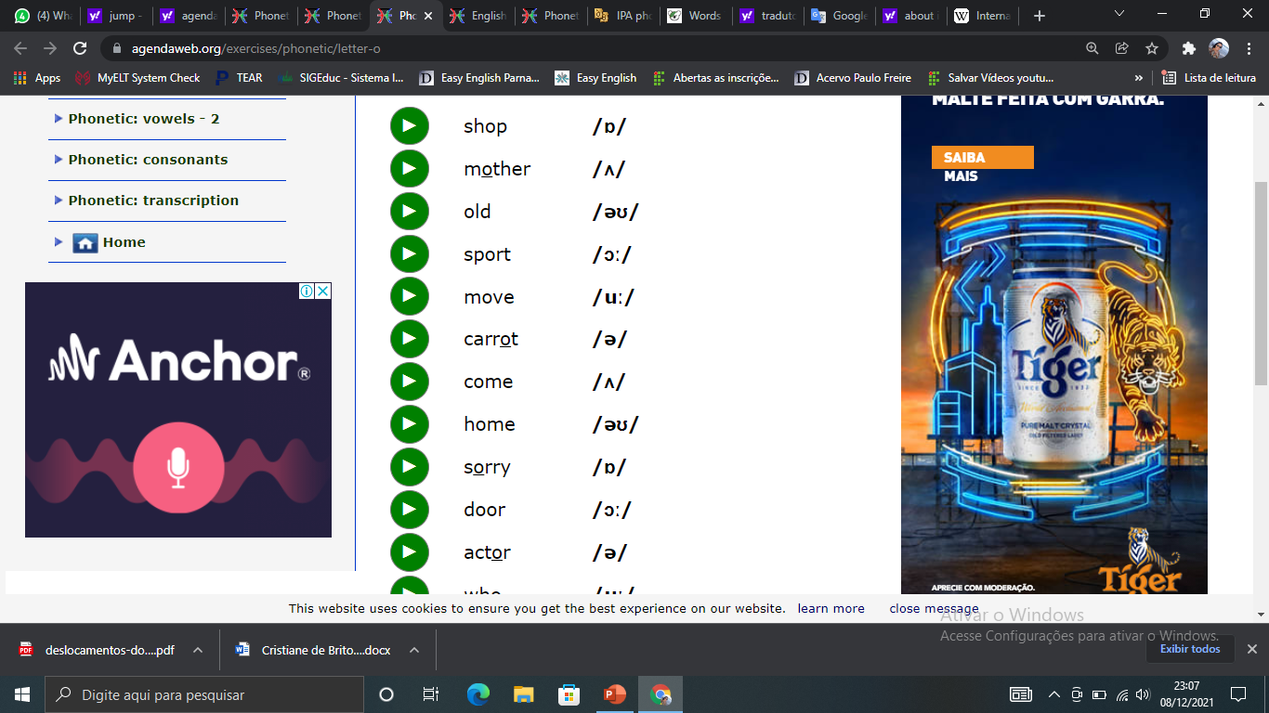
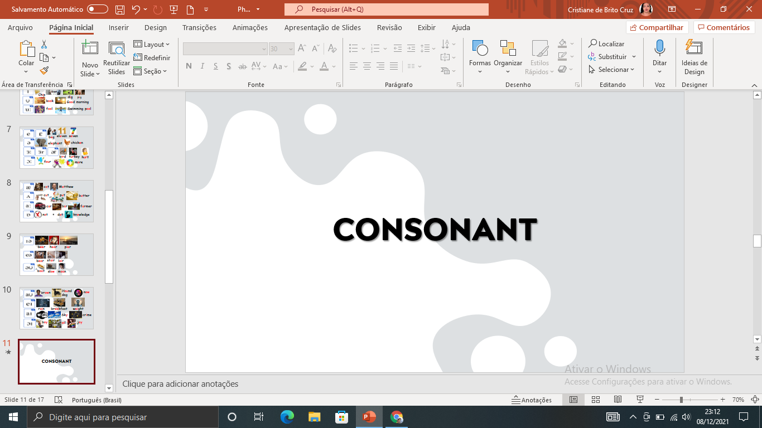
Phonemes:
A língua inglesa possui 26 letras, mas tem entre 40 e 44 sons. As vogais são as letras que mais tem variações de pronúncia, portanto são as que você deve prestar mais atenção.
A letra O, por exemplo pode ter vários sons. Veja abaixo os exemplos:
/ʃɑːp/
/spɔːrt/
/ˈmʌðər/
/muːv/
/oʊld/
/ˈkærət/

Slide 5
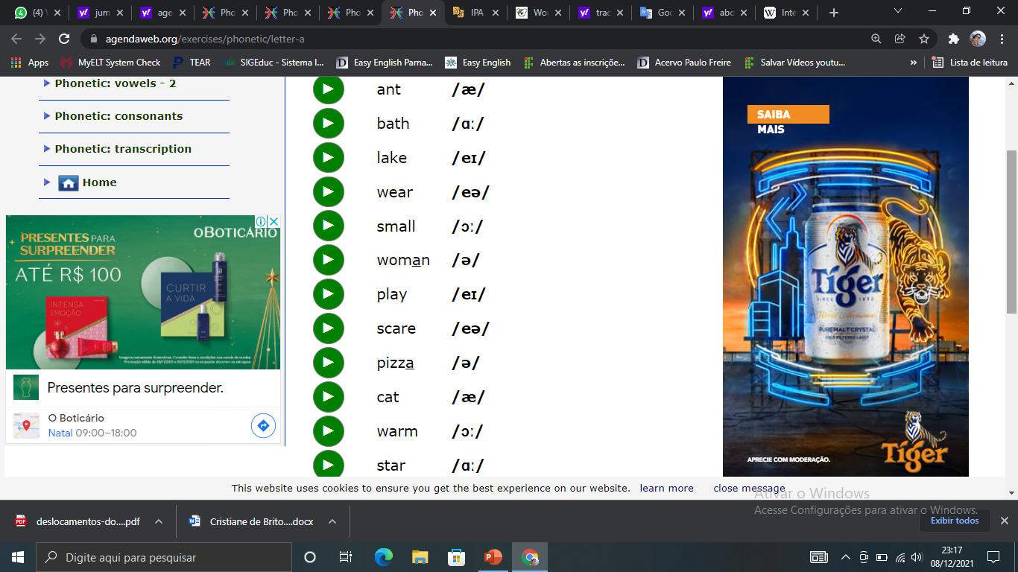
Phonemes:
A letra A também possui vários sons:
/ænt/
/weə/
/bɑːθ/
/smɔːl/
/leɪk/
/ˈwʊmən/
Você não precisa ser um profissional de letras para aprender os fonemas: com boa vontade, treino e exercícios você irá perceber que aprender fonemas além de divertido vai te ajudar a aprender melhor os sons da língua inglesa, parecer mais “natural” e melhorar a sua pronúncia.

Slide 6
VOWELS

Slide 7
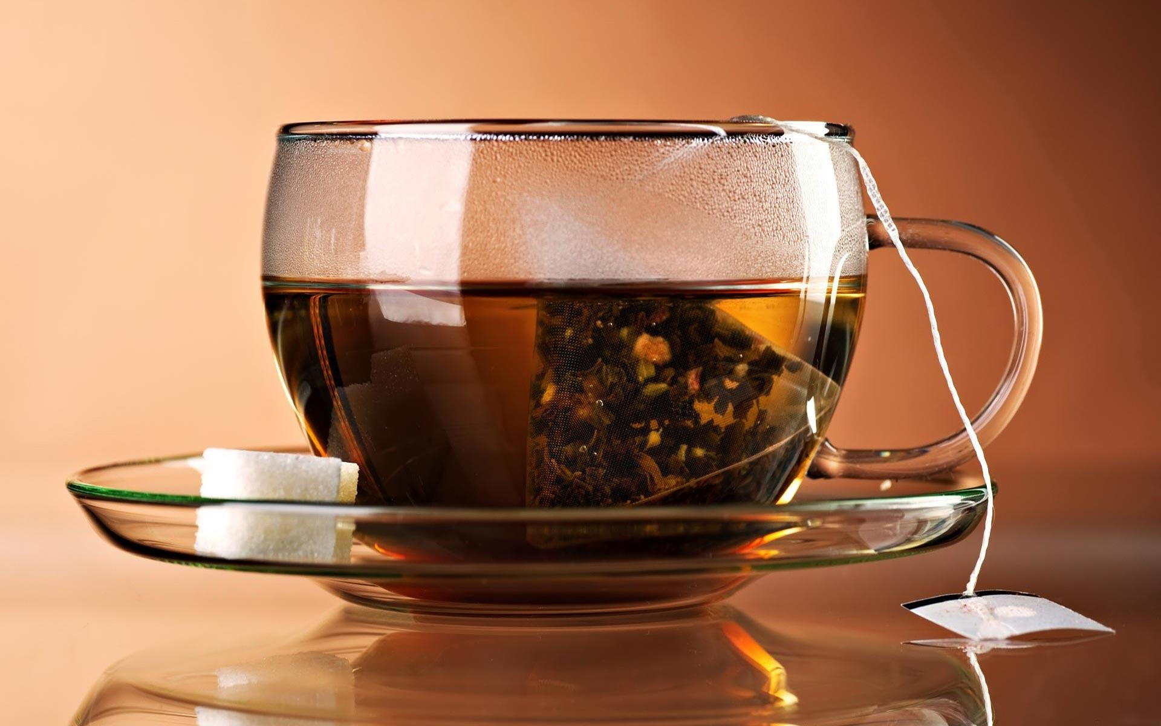
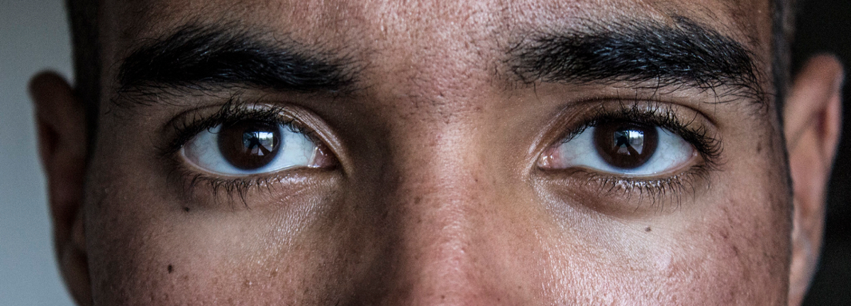
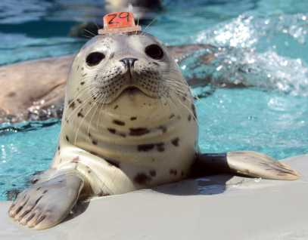

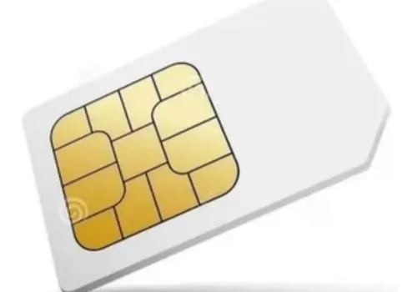


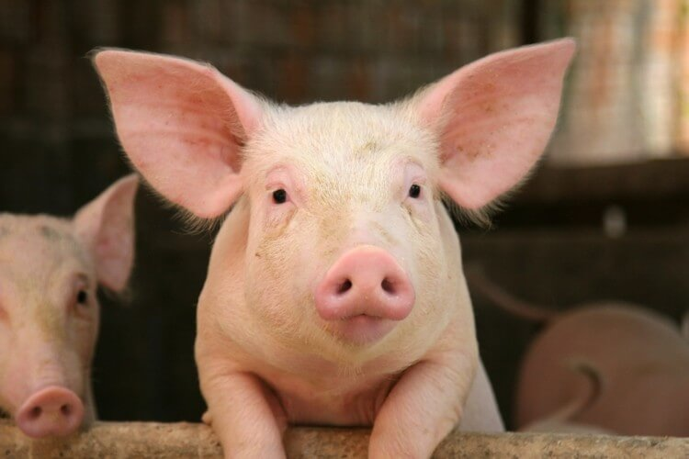


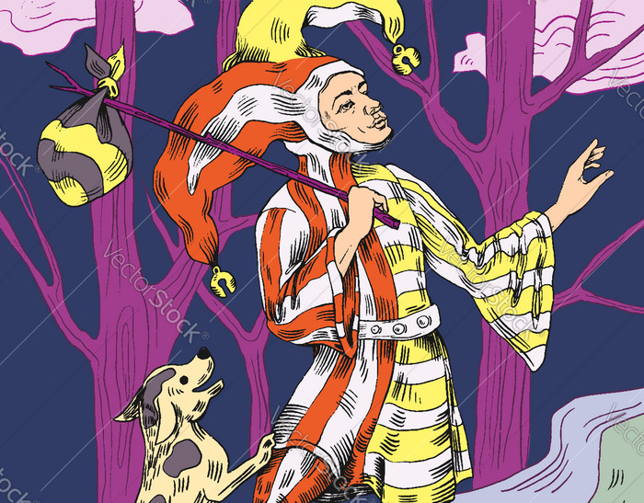

tea
see
seal
bleed
Sit down
Chip
dig
pig
book
Good morning
fool
Swimming pool

Slide 8




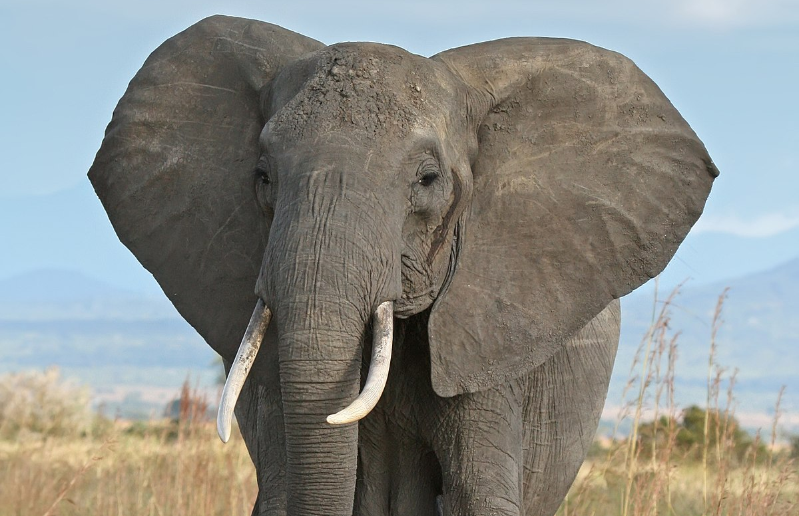
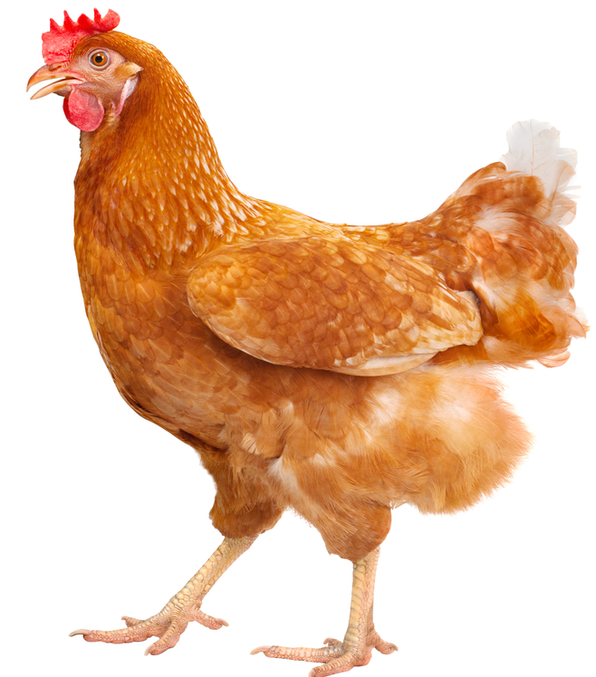
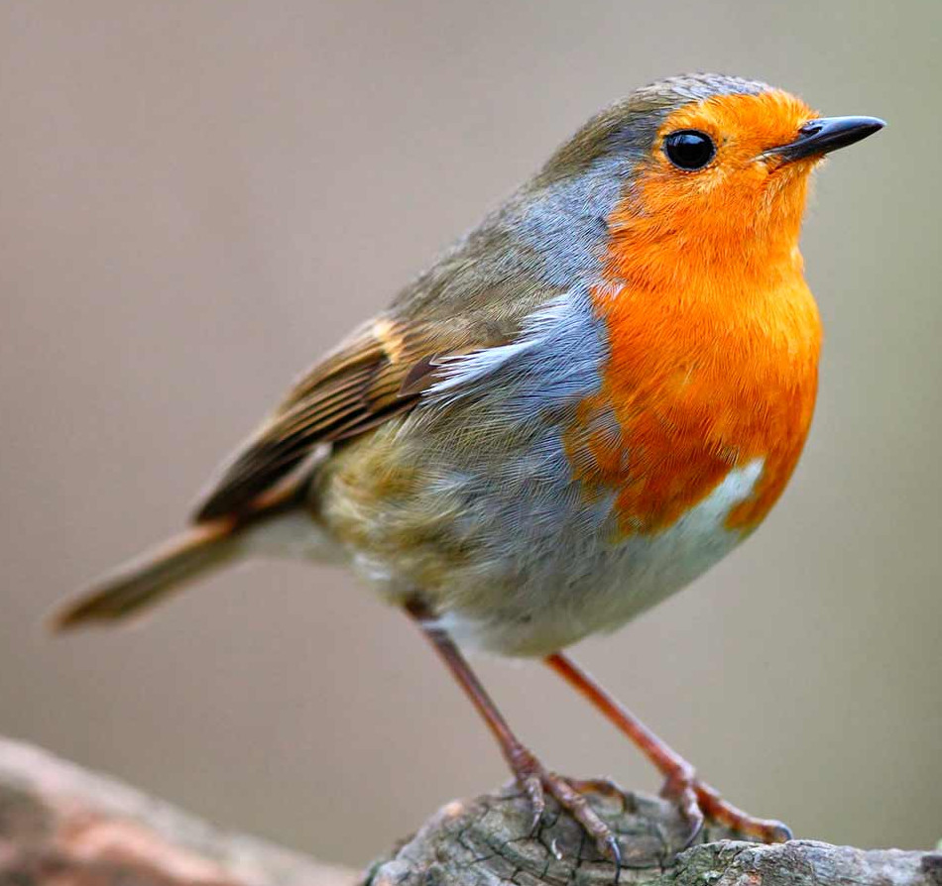
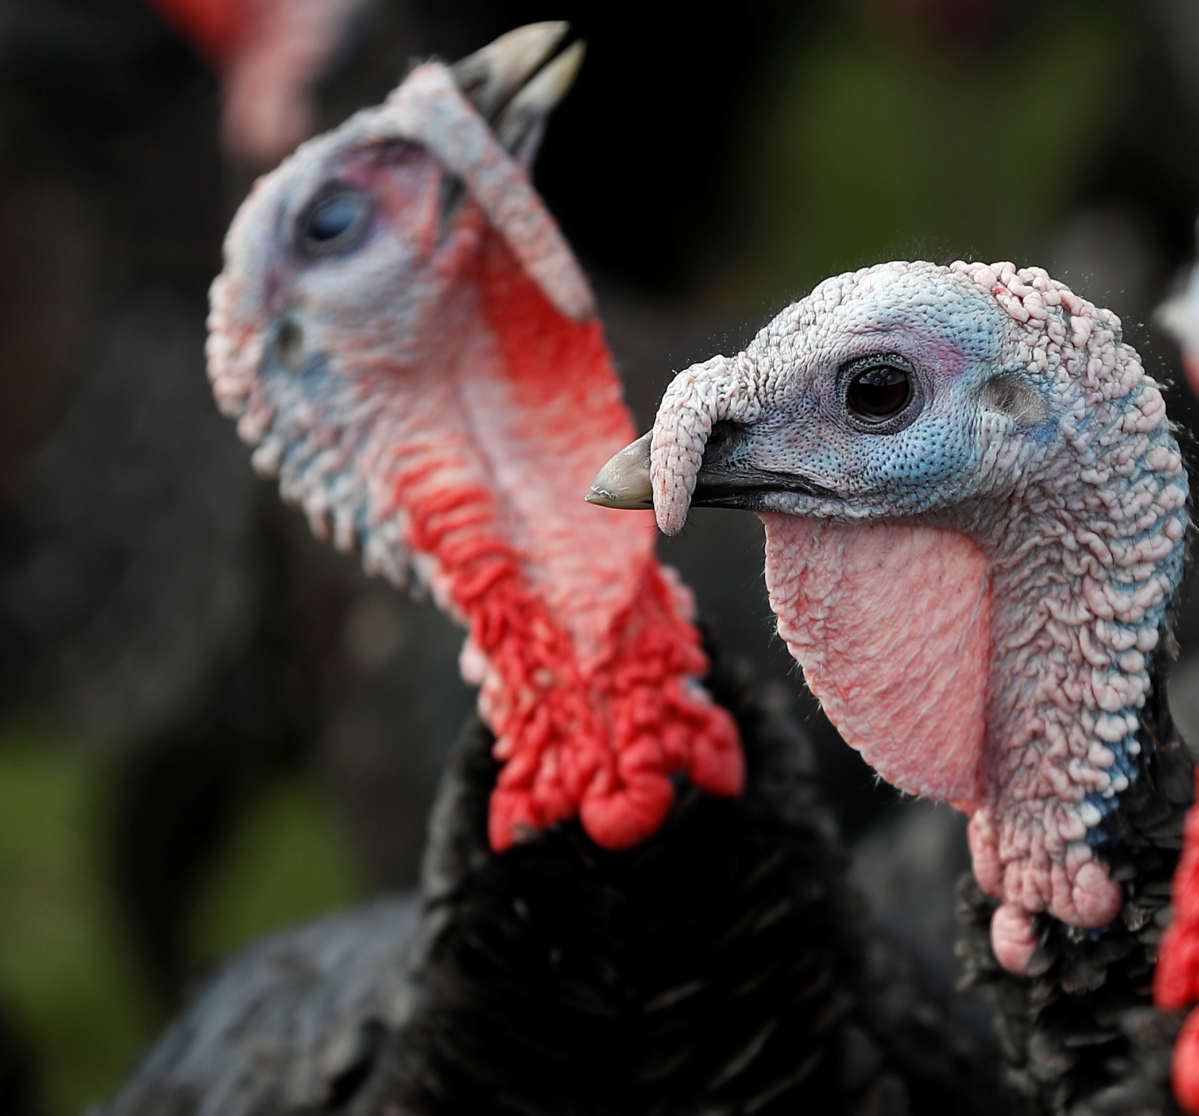




eleven
seven
beg
elephant
chicken
bird
turkey
hurt
four
more

Slide 9
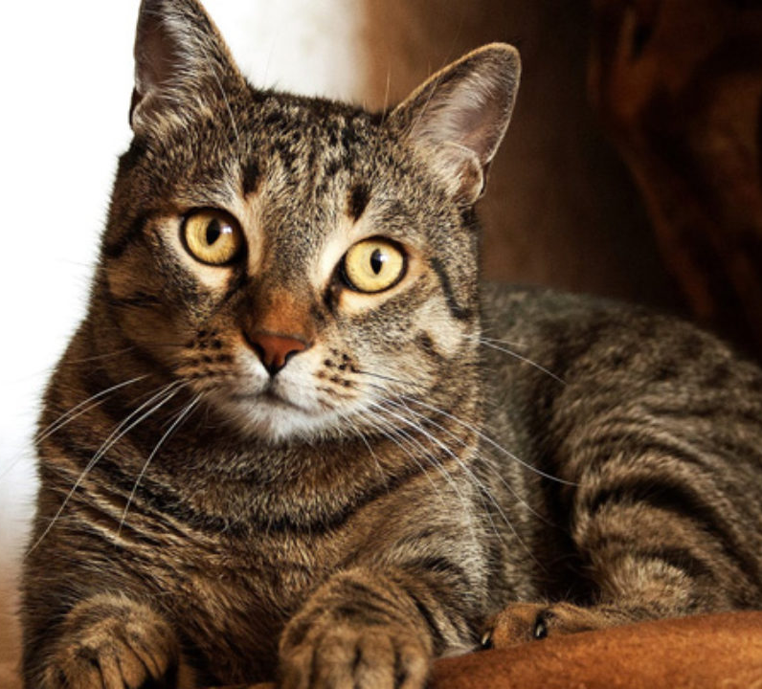


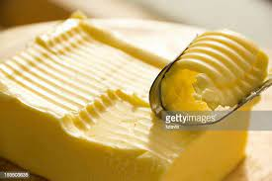






cat
Matthew
cut
butter
car
bar
farmer
not
dot
knowledge

Slide 10
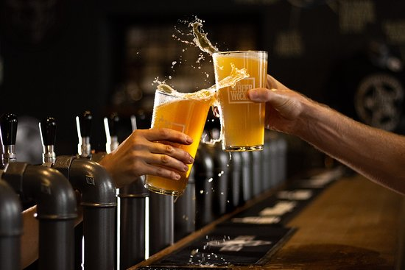
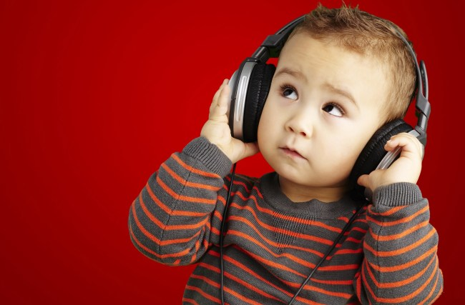



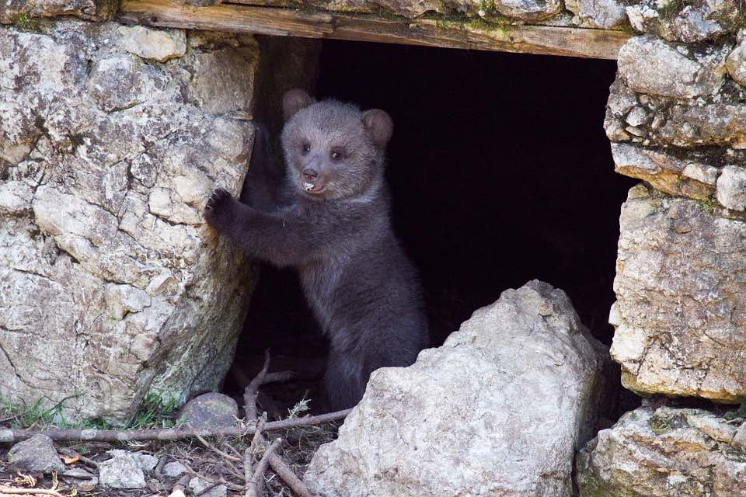

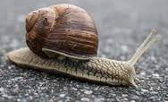

beer
hear
pier
bear
stair
lair
boat
slow
moan

Slide 11
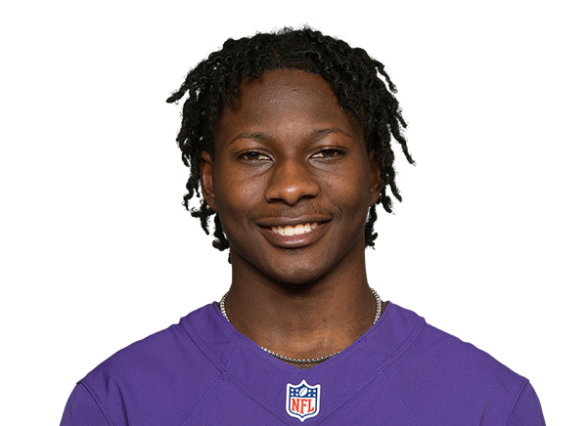
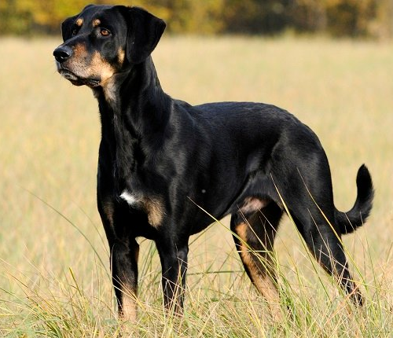









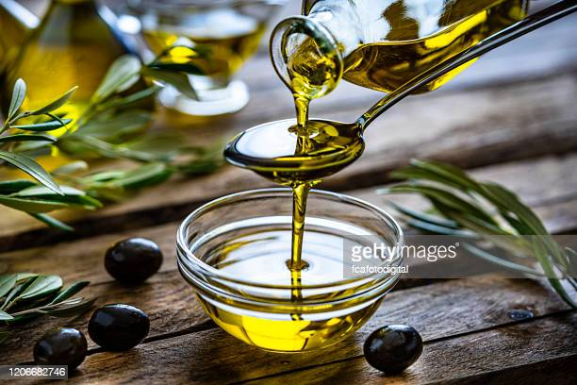
Hound dog
brown
now
rain
break
weight
Sky
crime
boy
oil
joy

Slide 12
CONSONANT

Slide 13

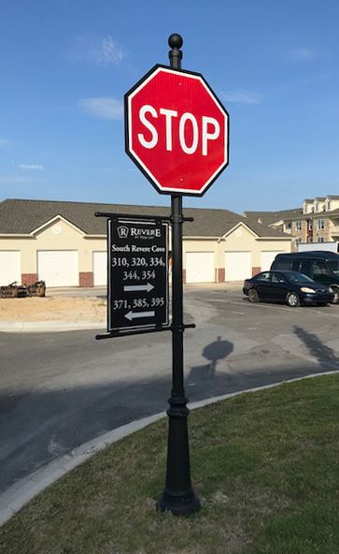



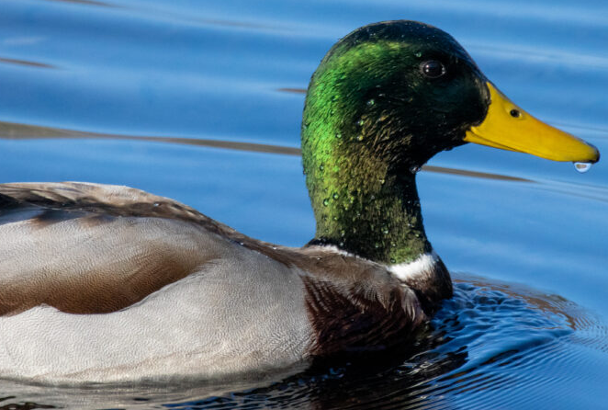
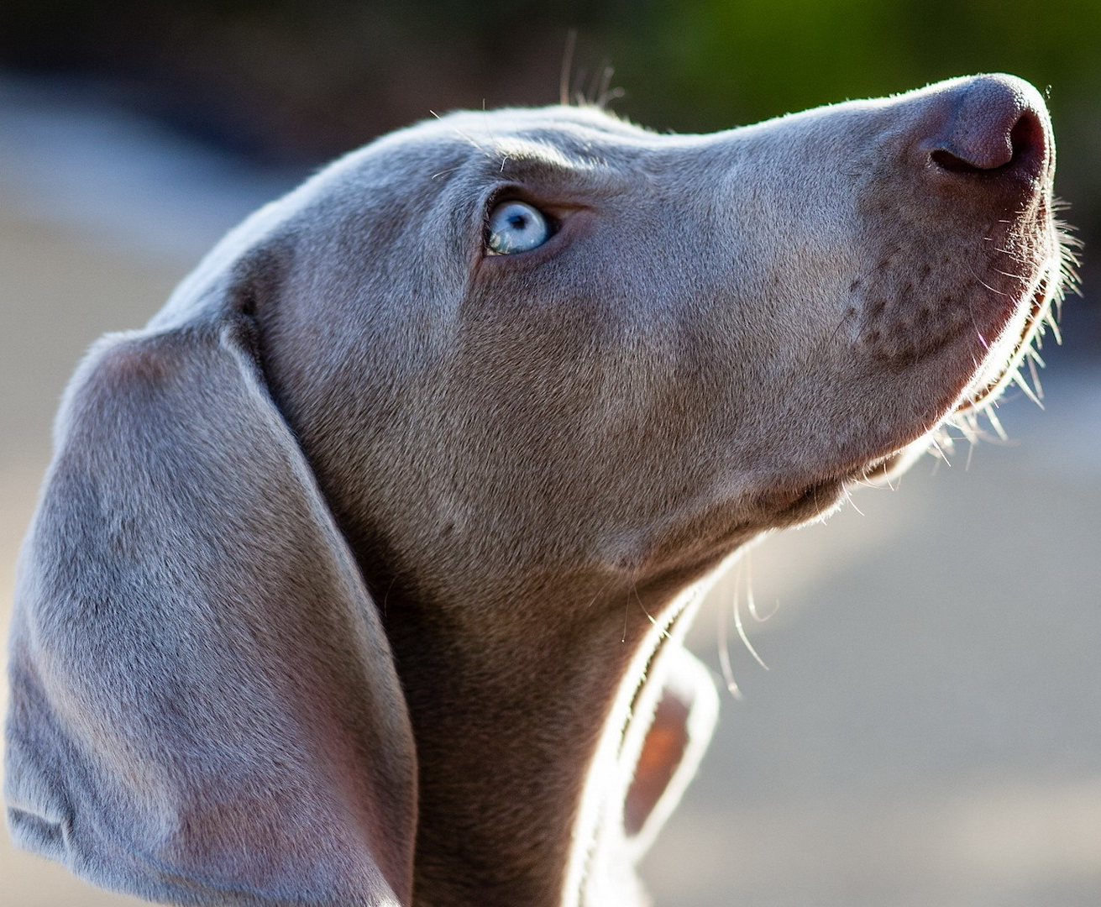

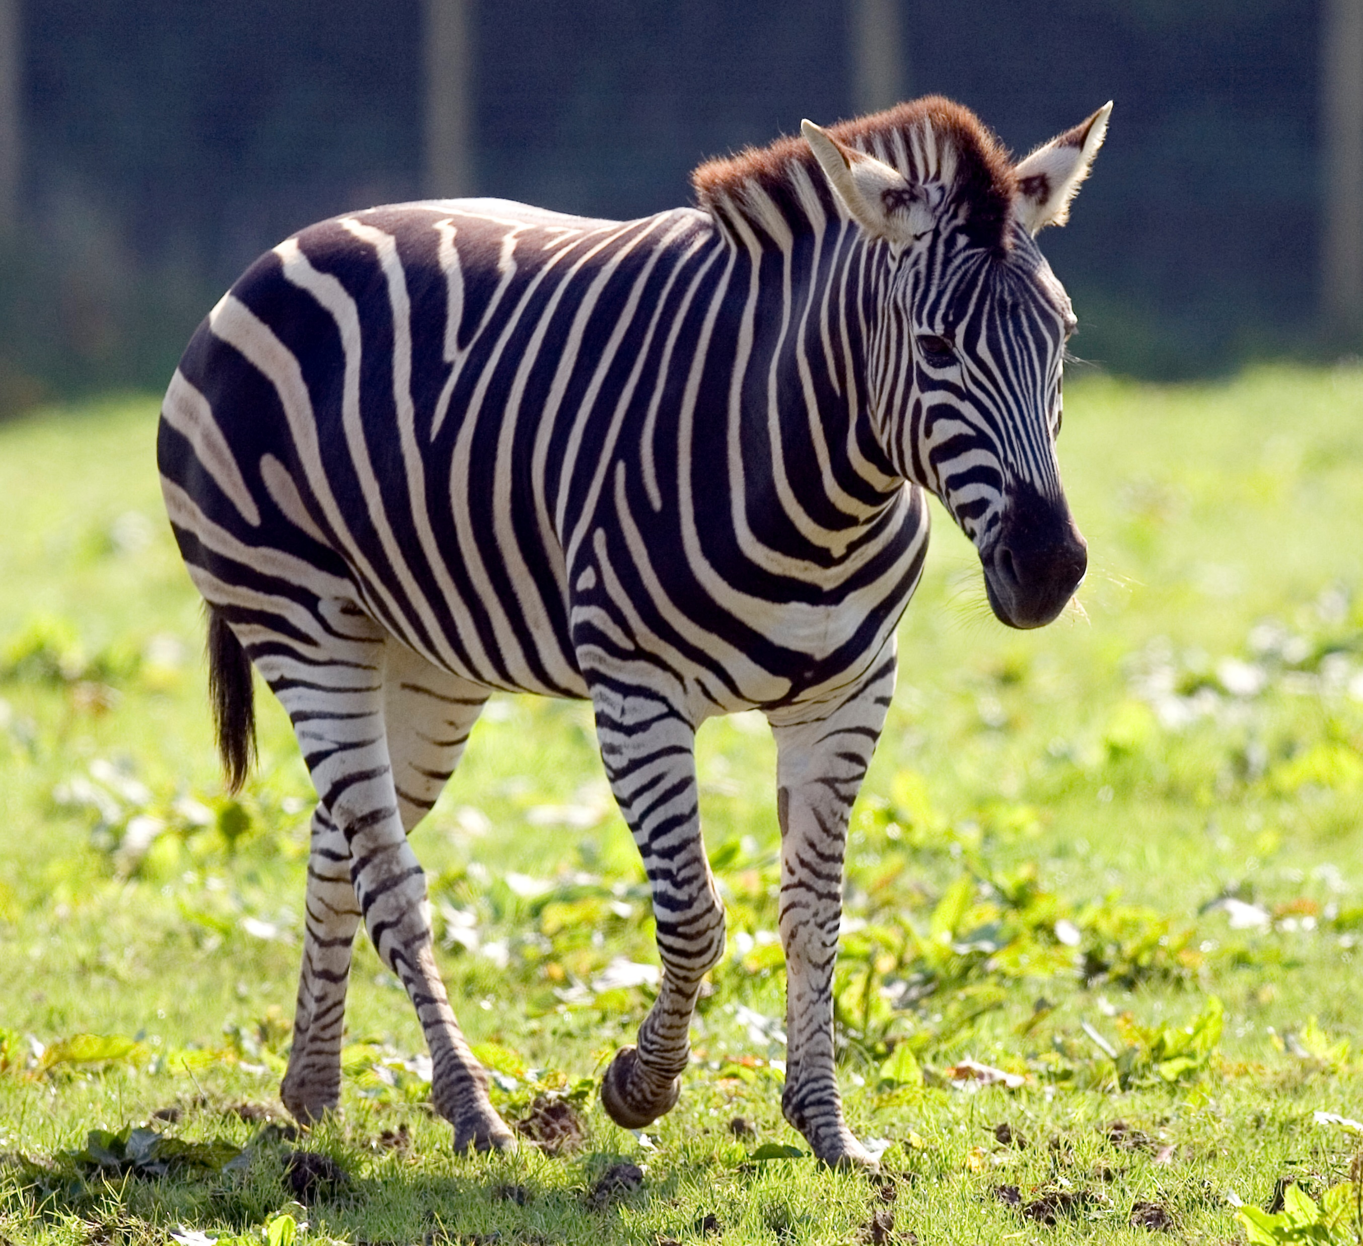



put
bleed
Spoungebob
enough
violet
fight
Duck
Dog
tea
dot
poison
kiss
Sky
zebra
golf
cat
Duck

Slide 14





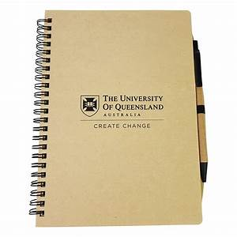


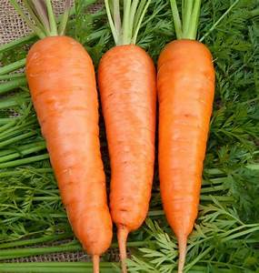

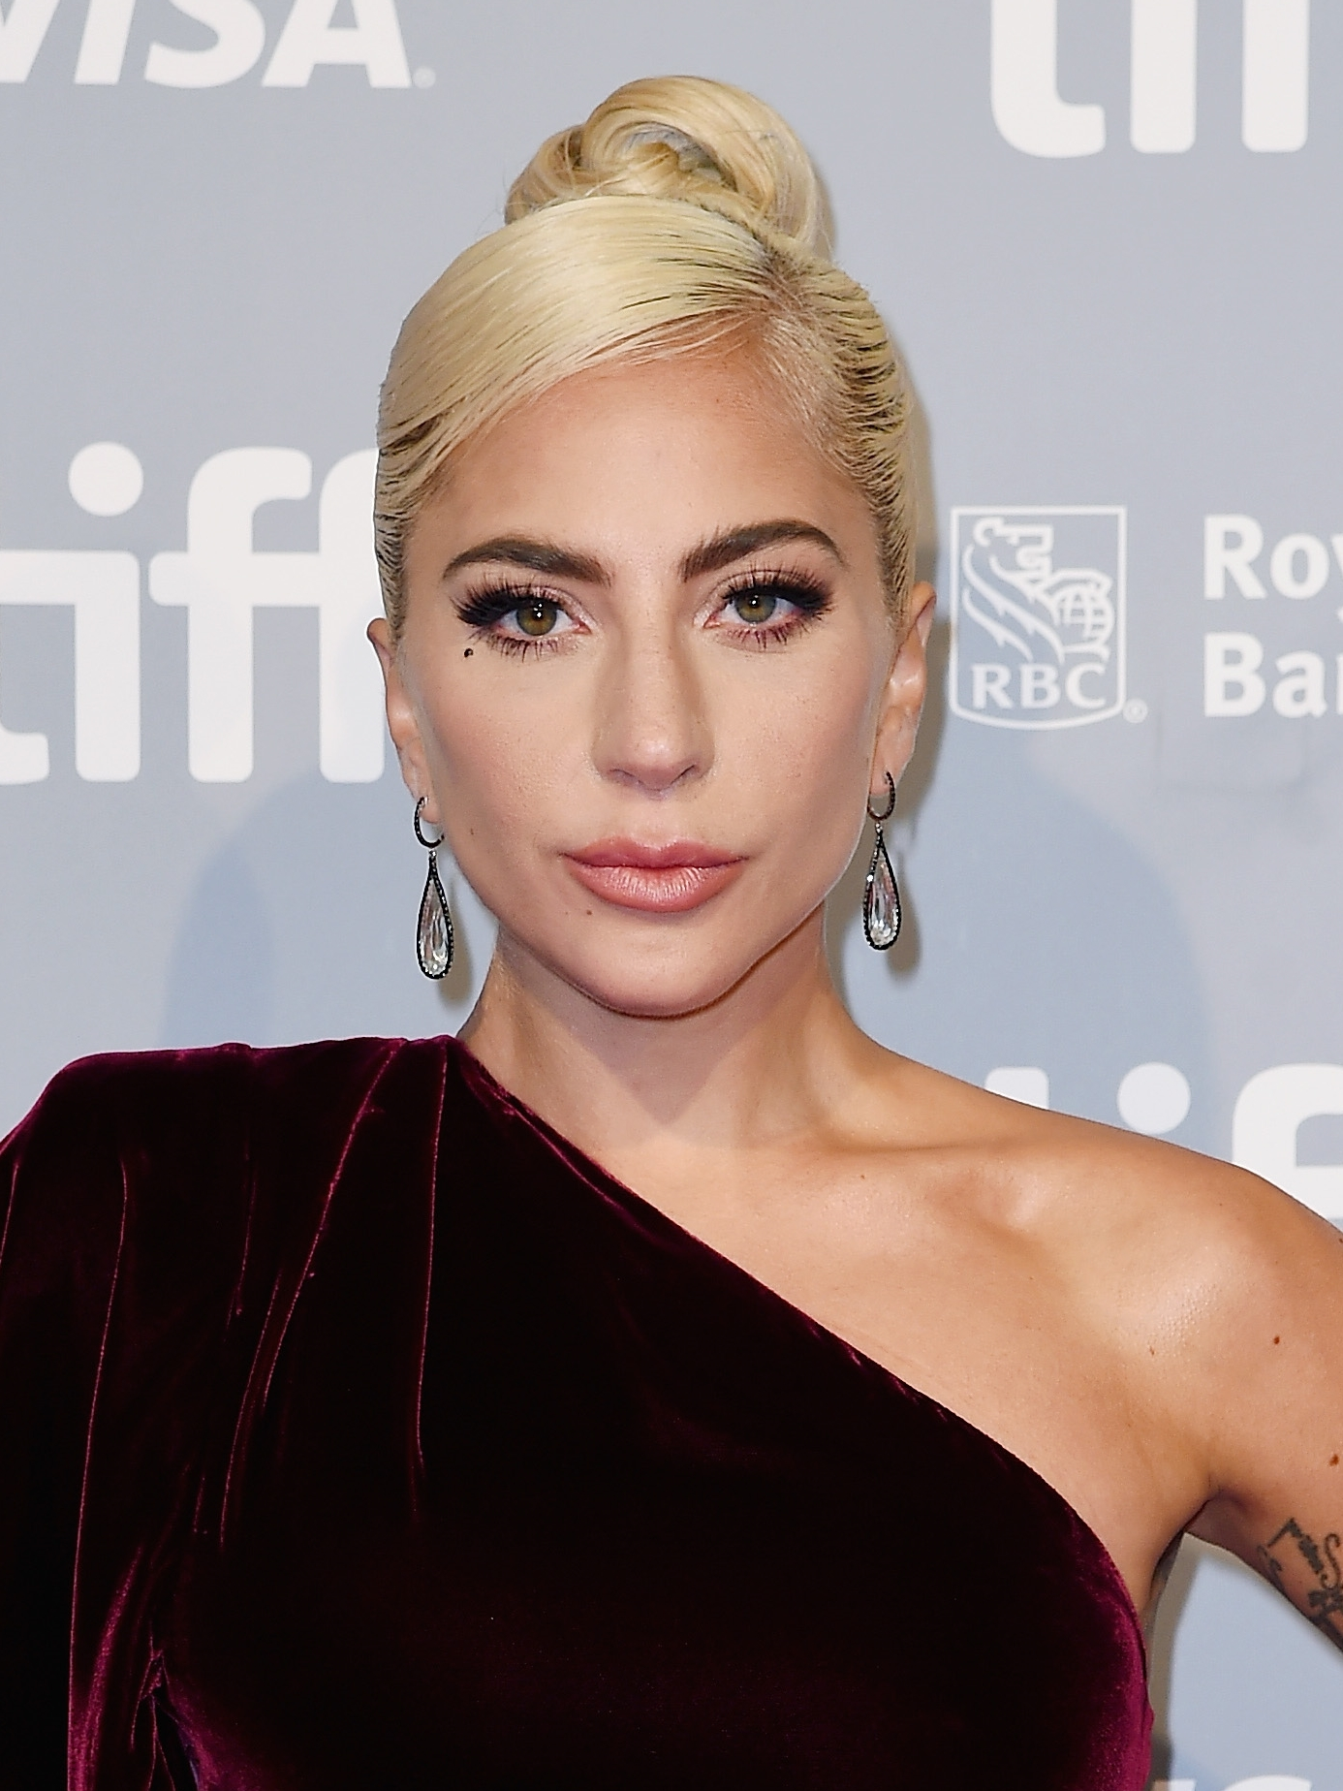
house
super hero
war
Tom
Hiddleston
man
you
notebook
universe
rose
carrot
pencil
Lady Gaga

Slide 15







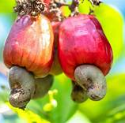



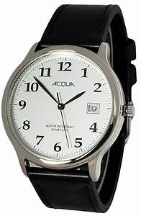

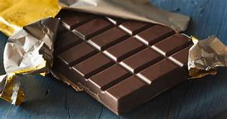



pleasure
think
sixth
luxury
ilusion
spring
shower
cashew
wash
angry
monkey
watch
chocolate
major
jump

Slide 16
Ponto Extra:
Obs: Pode ser feito em duplas (no caderno, em documento word ou powerpoint). Data: 09/12/2021
ACESSE O SITE: https://inglesnoteclado.com.br/2016/04/cores-em-ingles.html
ANOTE A COR E FAÇA A TRANSCRIÇÃO FONÉTICA:
https://www.phonetizer.com/ui
OUÇA COMO FAZ A PRONÚNCIA:
https://tophonetics.com/
ANOTE AS PALAVRAS QUE TEM O MESMO SOM DAS VOGAIS UMA ABAIXO DA OUTRA E PINTE O SOM DAS VOGAIS COM COR DIFERENTE COMO NO EXEMPLO:

Slide 17
EXEMPLO:
Blue (AZUL) – Transcrição: /bluː/
Maroon (MARROM, COR DE TERRA/TELHA) – Transcrição: /məˈruːn/
Cerulean (CELÚREO) – Transcrição: /sɪˈruːljən/
Brown (MARROM, CASTANHO) – Transcrição: /braʊn/
Orange (LARANJA) – Transcrição: /ˈɒrɪnʤ/
Olive (OLIVA) – Transcrição: /ˈɒlɪv/
Turquoise (TURQUEZA) – Transcrição: /ˈtɜːkwɑːz/
Malve (COR DE MALVA) – Transcrição: /məʊv/
Aquamarine (AGUA MARINHA, VERDE AZULADO) – Transcrição: /ˌækwəməˈriːn/

Slide 18
References
https://tophonetics.com/
https://www.thoughtco.com/diphthong-phonetics-term-1690456

